Slide 1
Amerika vízrajza

Slide 2
A kontinens féloldalas vízhálózata
Észak-Amerika fő vízválasztója a Sziklás-hegység, Dél-Amerikáé az Andok
Nagyrészt a Csendes- és az Atlanti-óceán vízgyűjtő területét választják el, de északon megjelenik a Jeges-tenger vízgyűjtő területe is (lásd tk. 134/3.1 ábra és atlasz 80. 82.o.)
Az Atlanti-óceán vízgyűjtő területe sokkal nagyobb ott találhatjuk (keleten) a nagy folyókat is

Slide 3
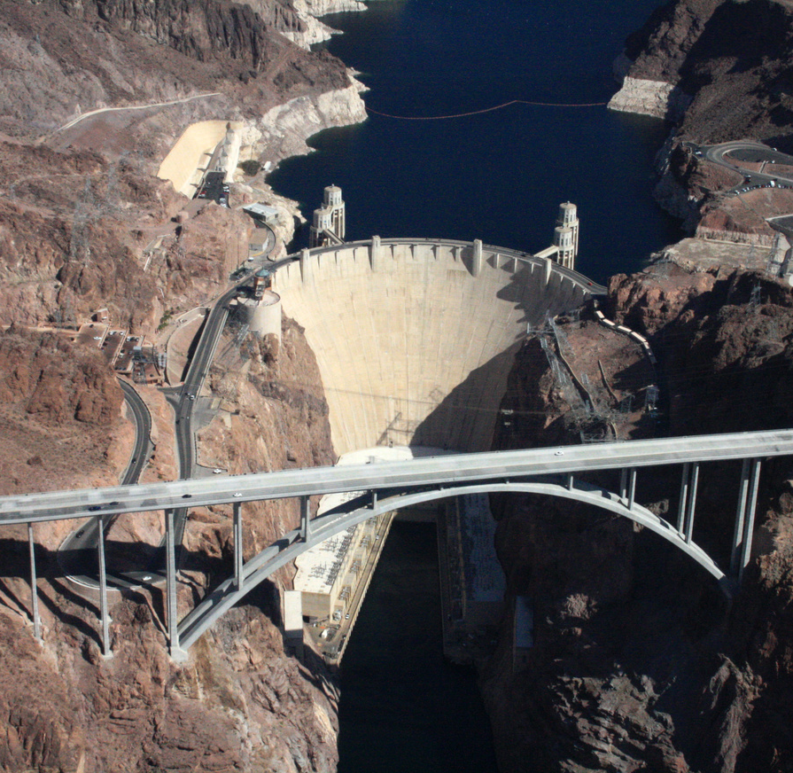
A nyugati oldal rövid, gyorsfutású folyói
A Csendes-óceánba igyekvő folyók a Sziklás-hegységben erednek, rövidek, nagyesésűek
Vízhozamuk általában nagy, sok vízerőművet építettek rájuk
A Colorado folyó hozta létre a Grand-kanyont
A Colorado száraz területeken folyik át vizét elöntözik vagy ivóvíznek használják (Las Vegasban pazarolják), ezért nem mindig éri el a Kaliforniai-öblöt

Slide 4
A Jeges-tengert tápláló folyók
Leghosszabb közülük a Mackenzie, de jelentős és híres a Yukon is
Nyáron a hóolvadás miatt megáradnak és kiöntenek, de a tundrán csak a talaj legfelső rétege enged föl a fagyból, így nem tud beszivárogni a víz
A téli félévben befagynak, így nem lehet rájuk vízerőművet építeni
A területen kevés az út, viszont a folyók bővizűek és így könnyen elszállítják a kivágott fákat

Slide 5
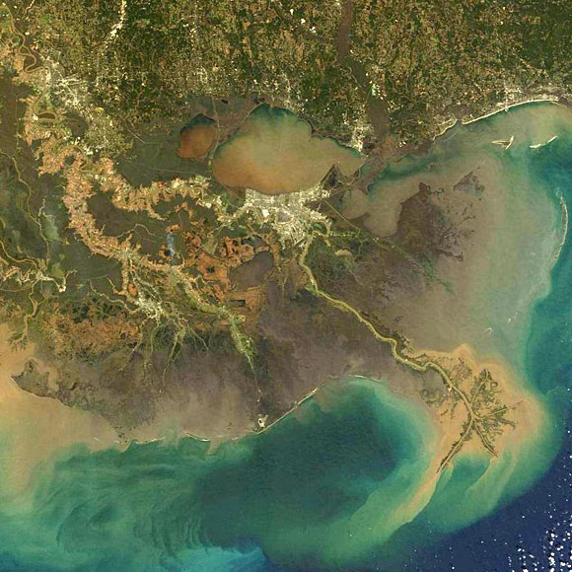
Észak-Amerika fő folyója
Észak-Amerika leghosszabb és legnagyobb vízhozamú folyója a Mississippi északról délre folyik, delta torkolata van(New Orleans-nál), ezzel növeli a szárazföld területét
Gazdasági jelentősége nagy, fontos szállítási útvonal
Két legjelentősebb mellékfolyója a Missouri és az Ohio
A jobboldaliak hosszabbak, mert a Sziklás-hegységben erednek
Mellékfolyói mindkét oldalon hegyekből jönnek, ezért alkalmasak vízerőművek építésére
A Mississippi az alföldön sokat kanyarog, ezért jöttek létre ezek a lefűződött morotva tavak
Vízhozama a torkolatnál kb. a Dunáénak a háromszorosa

Slide 6
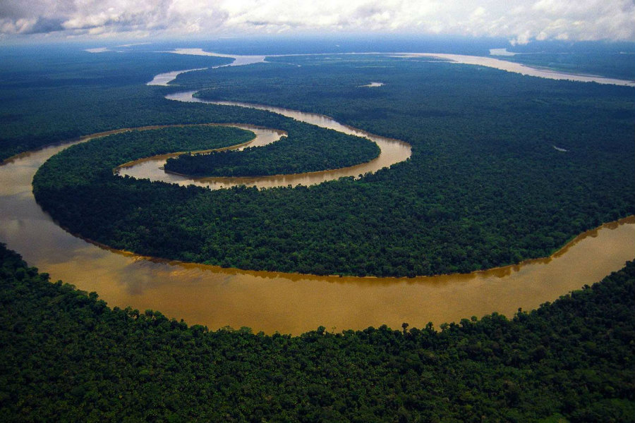
Földünk folyamóriása
Az Amazonas az Egyenlítőtől kicsit délre, azzal közel párhuzamosan folyik
A mellékfolyók kiegyenlítik az Amazonas vízjárását, mert az északról jövők pont ellentétes évszakban áradnak a délről jövőkhöz képest
A legek folyója: leghosszabb, legnagyobb vízhozamú és legnagyobb vízgyűjtő területű (alig kisebb Ausztrália területénél) a Földön
Manausnál ömlik bele a Rio Negro, ami kevesebb hordalékot szállít, ezért sötétebb a vize

Slide 7
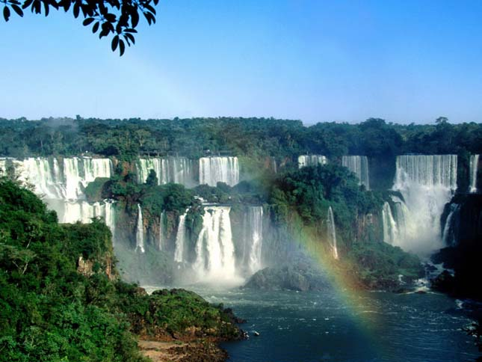
Dél-Amerika folyói (Északra és délre)
Az Orinoco a Guyanai-hegyvidéken, a Paraná a Brazil-felföldön ered, a róluk elnevezett alföldeket töltötték fel
Mellékfolyóik az ősföldek peremét elérve képeznek zuhatagokat pl. Angel-vízesés (északon), Iguacu- vízesés (Brazil-felföld szélén)
Orinoco torkolata delta
Paraná torkolata tölcsér, neve: La Plata; mellette helyezkedik el Argentína fővárosa Buenos Aires és Uruguay fővárosa Motevideo

Slide 8
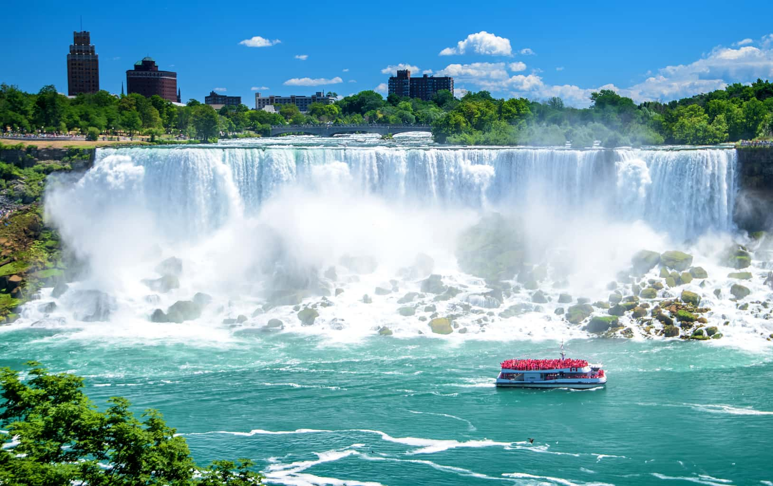
Több ezer tó világa
A Kanadai-ősföld tavainak medencéit a jégkorszaki jégtakaró mélyítette ki
Legnagyobb közülük a Nagy-Medve-tó (Magyarország területének kb. harmada)
Az ősföldet délről határolják a Nagy-tavak (5), közülük a legnagyobb a Felső-tó (majdnem magyarországnyi)
Összterületük majdnem hazánk 3 szorosa
A Niagara-vízesés az Erie és az Ontario-tó között található, a felső része keményebb kőzetből van, ezért alakult ki a vízesés
A tavak vizét a Szt. Lőrinc folyó vezeti le, tölcsér torkolattal ömlik az Atlanti-óceánba, óceán járó hajókkal is fel lehet rajta hajózni sokáig

